Slide 1
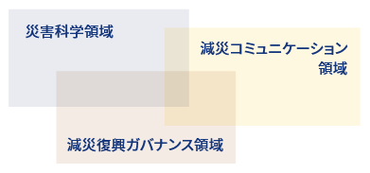
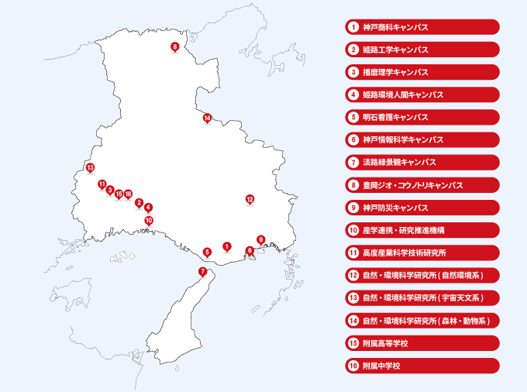
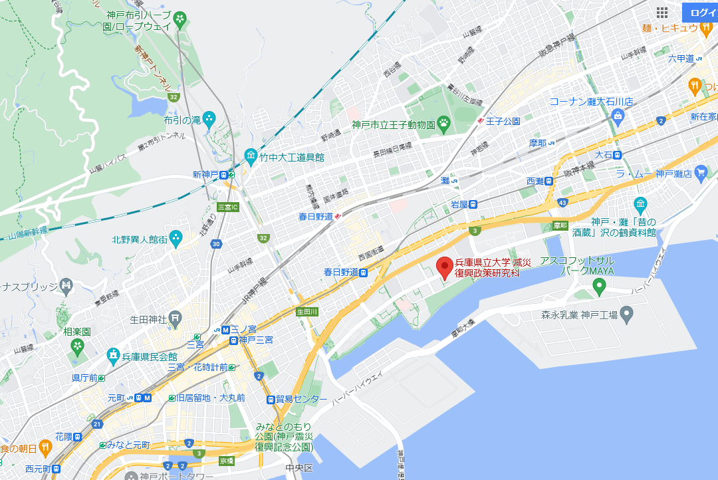
兵庫県立大学大学院 減災復興政策研究科の紹介
兵庫県立大学
キャンパスマップ
人と防災未来センター東館4F

